Slide 1
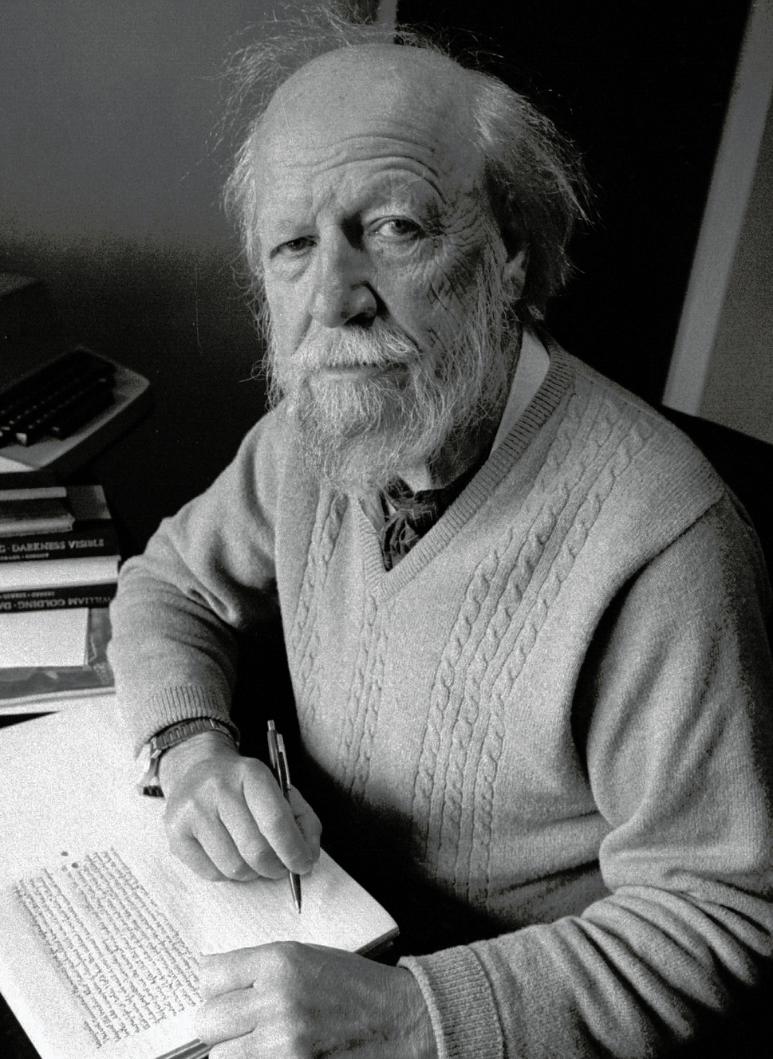



УИЛЬЯМ ГОЛДИНГ
(1911-1993)

Slide 2
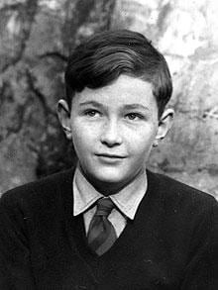

Родился английский писатель Уильям Джеральд Голдинг в
1911 году
в графстве Корнуолл в семье школьного преподавателя

Slide 3


"Повелитель мух" 1954
"Наследники" 1955
"Шпиль" 1964
Произведения Уильяма Голдинга
"Пирамида" 1967
"Бронзовая бабочка" 1958 -
пьеса
"Черезвычайный
посол" 1957 - повесть
"Двойной смысл" 1995

Slide 4
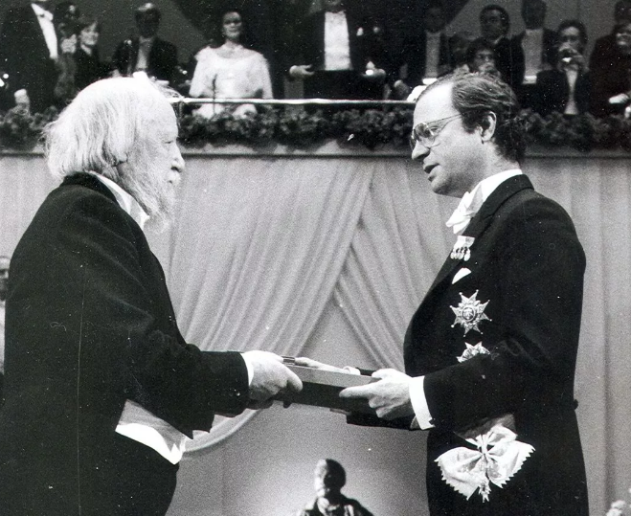
Нобелевская премия
(1983)
"За романы, которые с ясностью реалистического искусства, сочетающегося
с многообразием и универсальностью мифа, помогают постичь условия человеческого существования в современном мире"

Slide 5
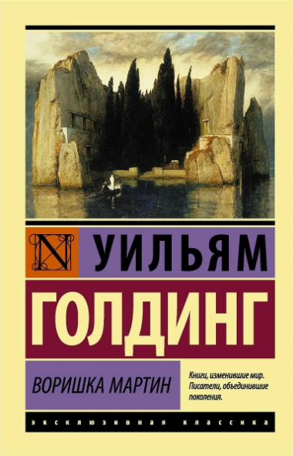

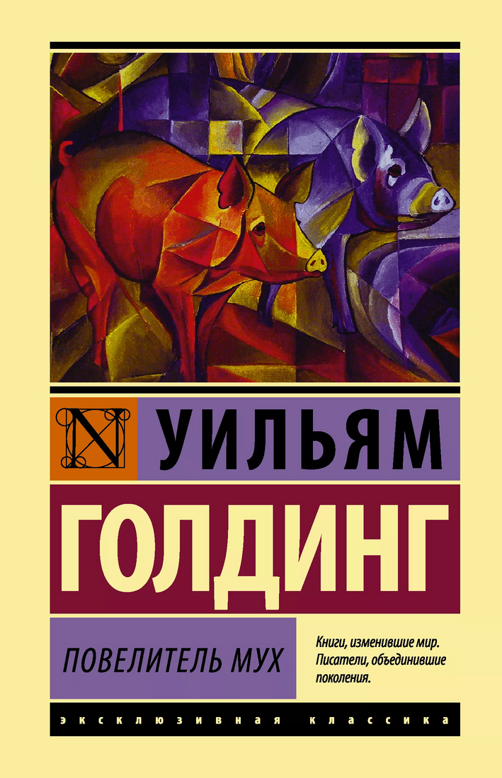
"В чём существо человеческое?"

Slide 6
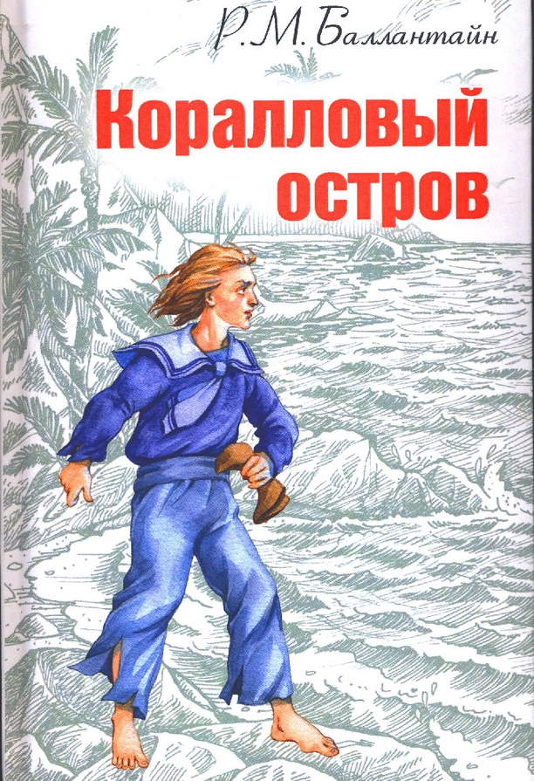

У.Голдинг
"Повелитель мух"
1954
Р.М. Баллантайн
"Коралловый остров"
1858

Slide 7
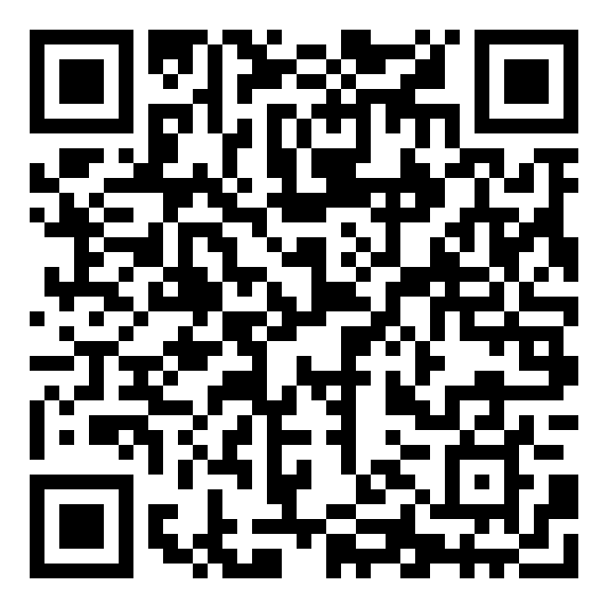
Задание №1

Slide 8
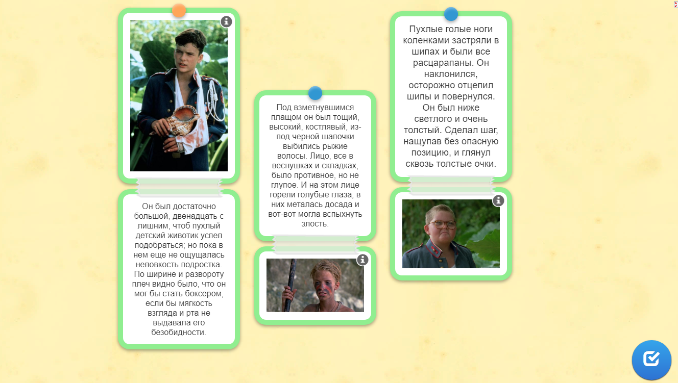


Slide 9
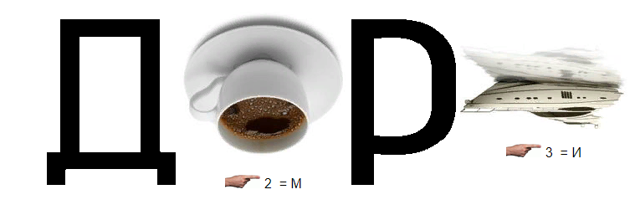

Slide 10
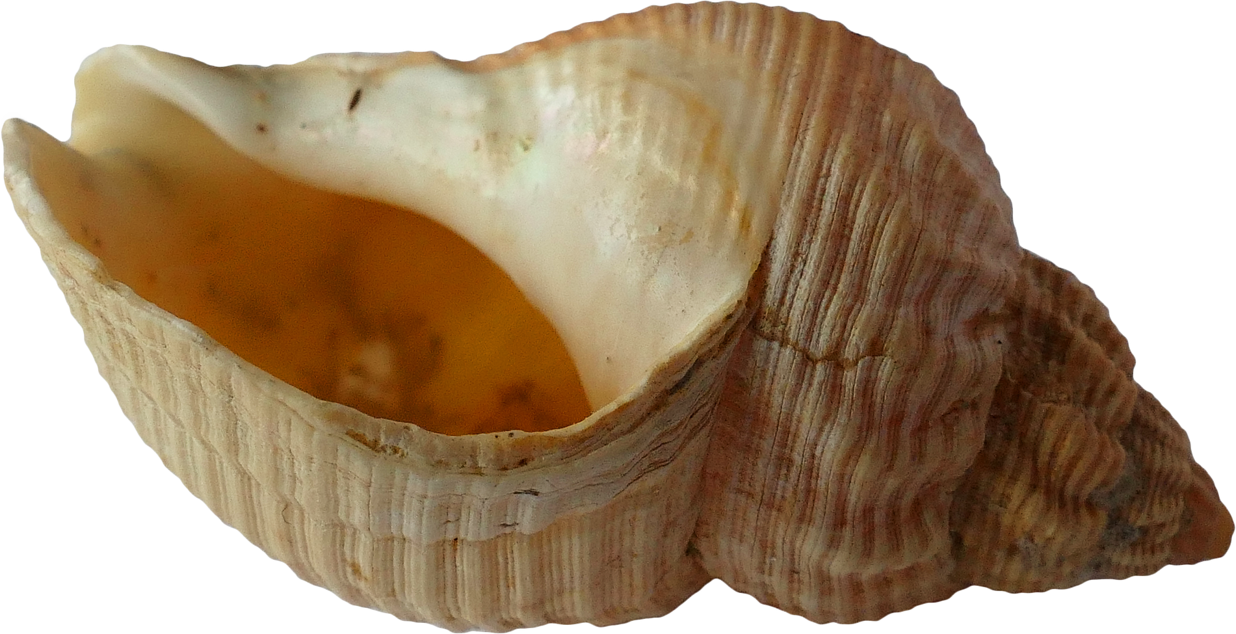

"Мы ж теперь можем всех созвать.
Сбор устроить. Они услышат и прибегут…..."

Slide 11
  Опора на разумное начало в человеке;
  Принятие важных решений сообща;
  Распределение обязанностей;
  Лидер – избранный большинством наиболее достойный член коллектива;
  Подчинение правилам, основанным на рациональности, адекватности;

Slide 12

"Я ухожу. Один. Пускай он сам свиней половит. Кто захочет охотиться вместе со мной – пожалуйста!"

Slide 13
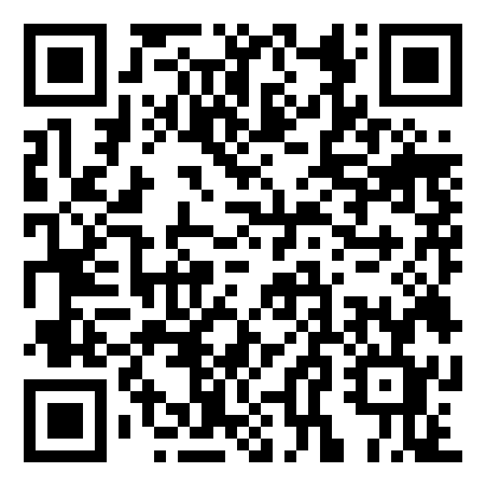
Задание №2

Slide 14
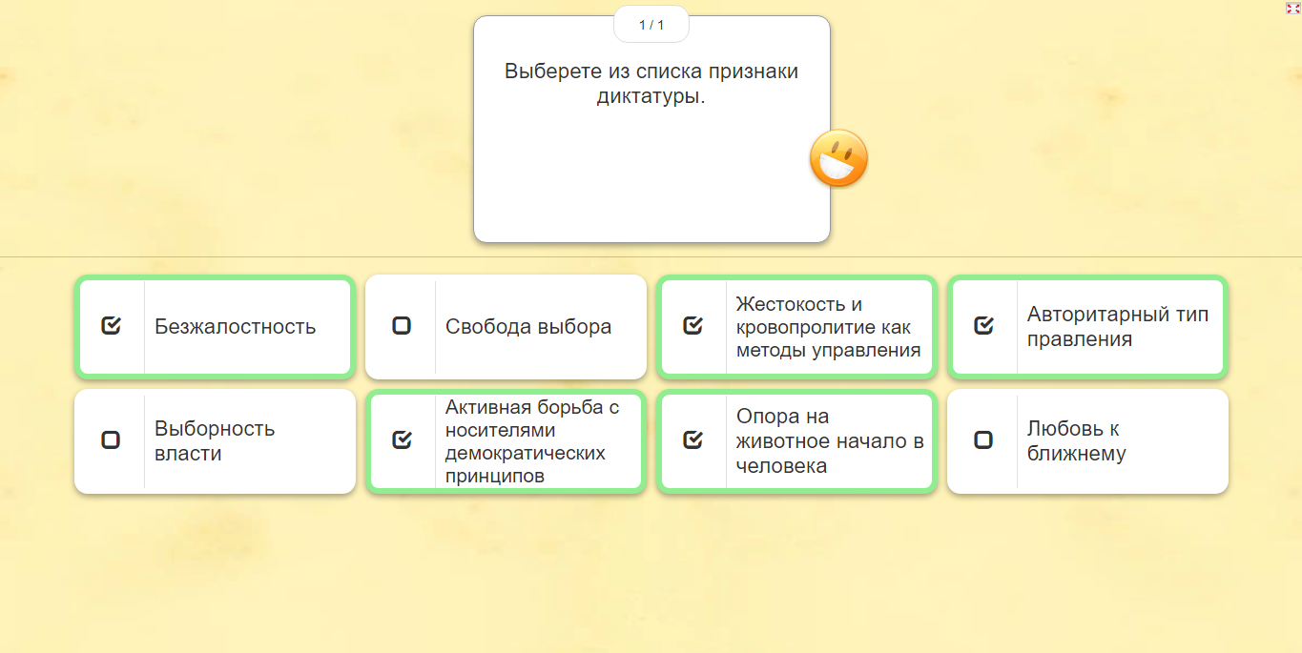
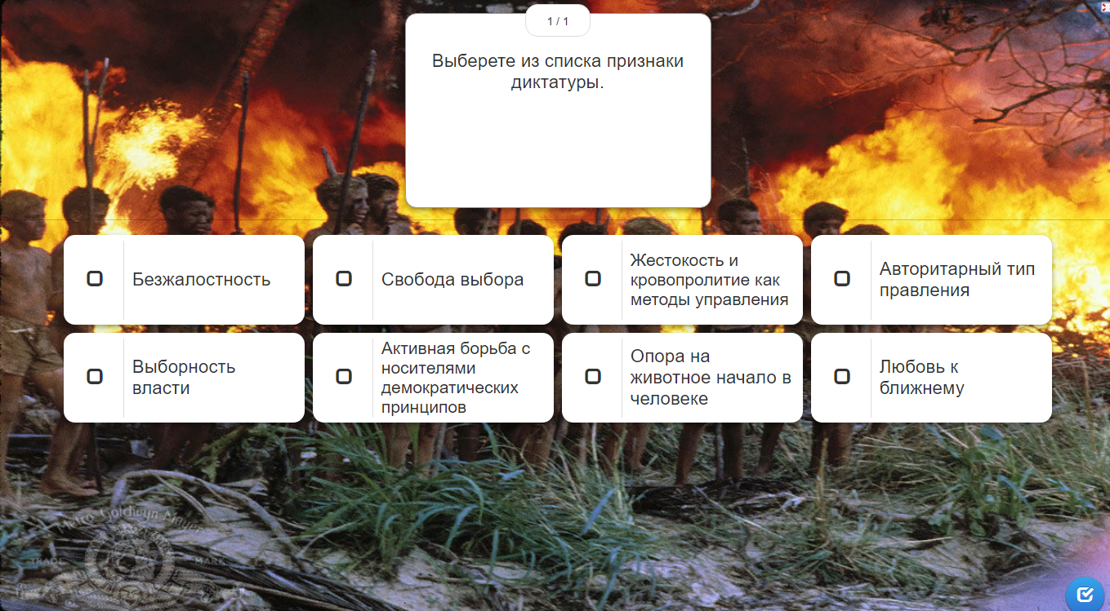

Slide 15
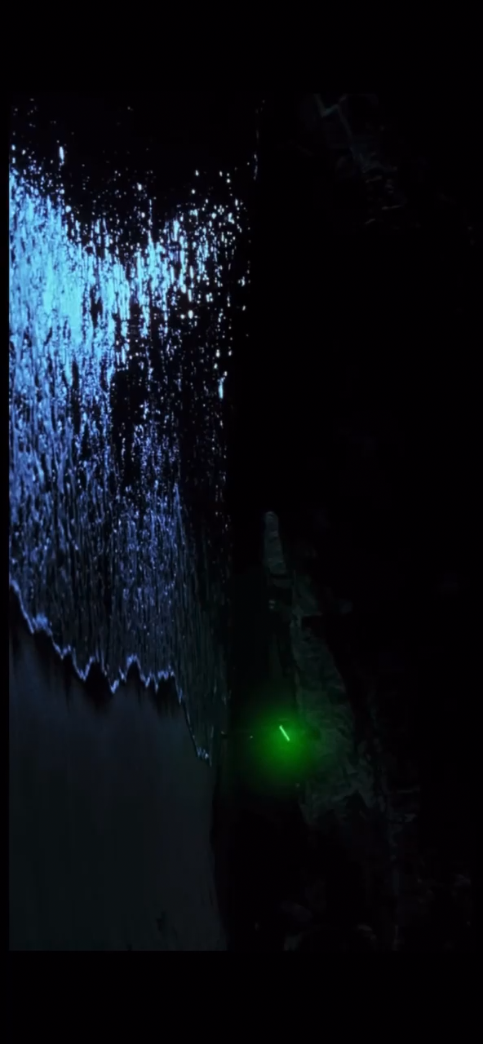

Slide 16
"...Камень прошелся по Хрюше с головы до колен; рог разлетелся на тысячу белых осколков и перестал существовать. Хрюша без слова, без звука полетел боком с обрыва, переворачиваясь, на лету. Камень дважды подпрыгнул и скрылся в лесу. Хрюша пролетел сорок футов и упал спиной на ту самую красную, квадратную глыбу в море. Голова раскроилась, и содержимое вывалилось и стало красным. Руки и ноги Хрюши немного подергались, как у свиньи, когда ее только убьют. Потом море снова медленно, тяжко вздохнуло, вскипело над глыбой белой розовой пеной; а когда оно снова отхлынуло, Хрюши уже не было..."

Slide 17
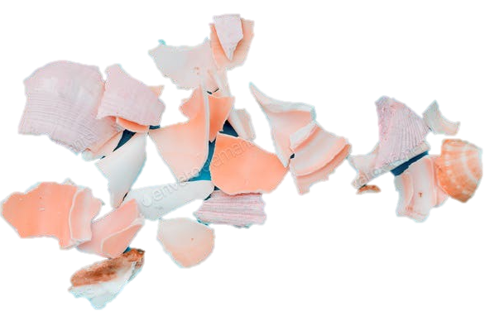
...рог разлетелся на тысячу белых осколков и перестал существовать...

Slide 18
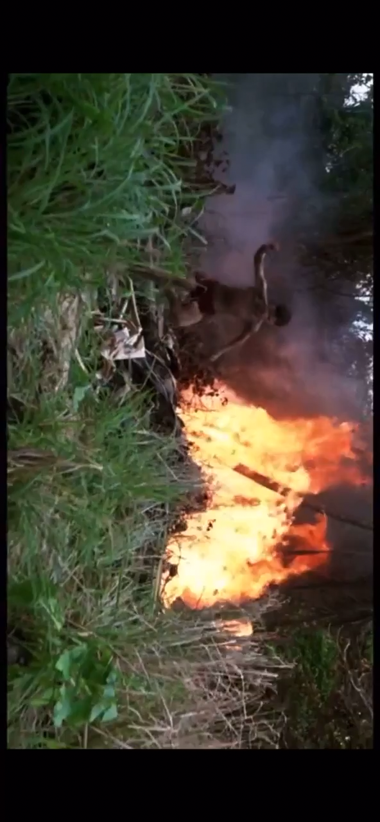

Slide 19
«Повелитель мух» — это просто-напросто книга, которую я счел разумным написать после войны, когда все вокруг благодарили бога за то, что они — не нацисты. А я достаточно к тому времени повидал и достаточно передумал»
«Может, зверь этот и есть... Может... это мы сами».
«В человеке больше зла, чем можно объяснить одним только давлением социальных механизмов»
У. Голдинг

Slide 20
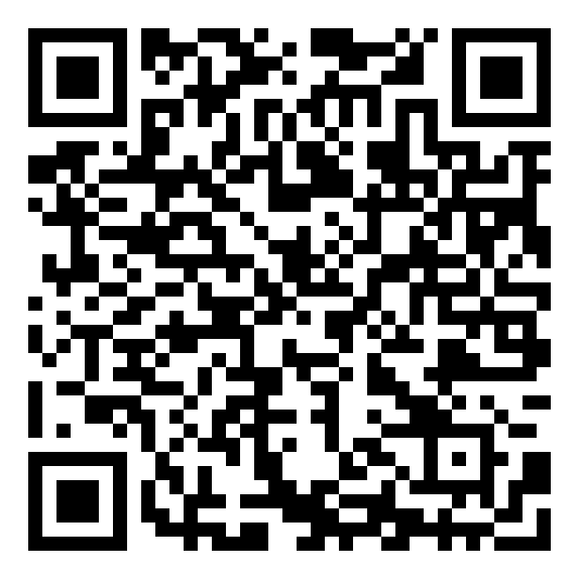

Домашнее задание

Slide 21
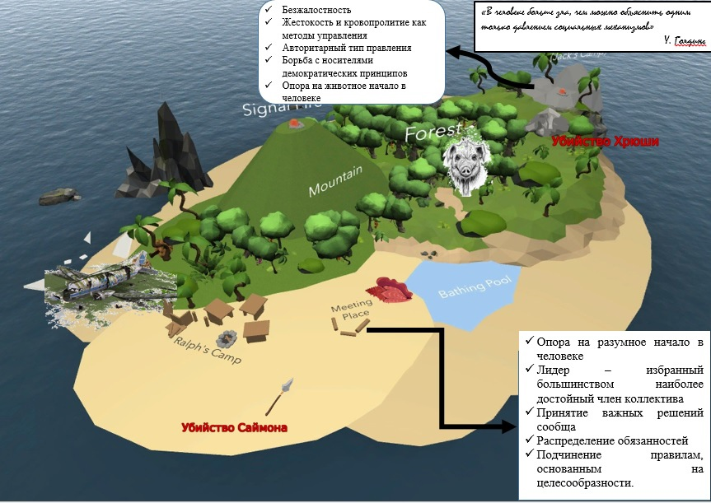

Вариант заполненной карты

